Slide 1
Персональный сайт учителя, как инструмент подготовки учащихся к ЕГЭ. Обзор полезных интернет- источников.
Хромцова Светлана Петровна, учитель биологии высшей кв. категории, руководитель ГМО учителей биологии г.Березники.
Пермь, 2019

Slide 2
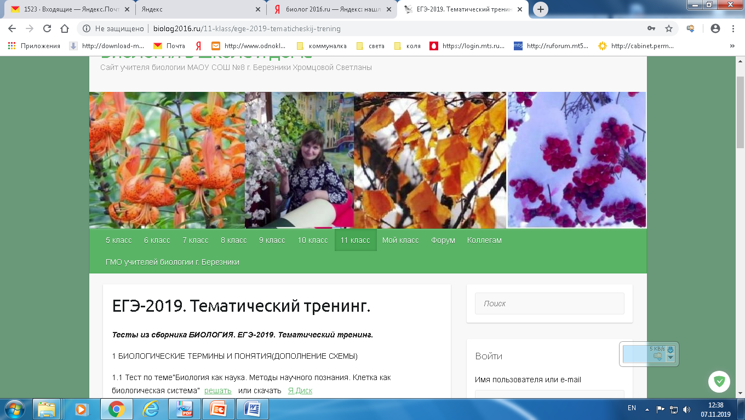
Сайт. http://biolog2016.ru/2016/11

Slide 3
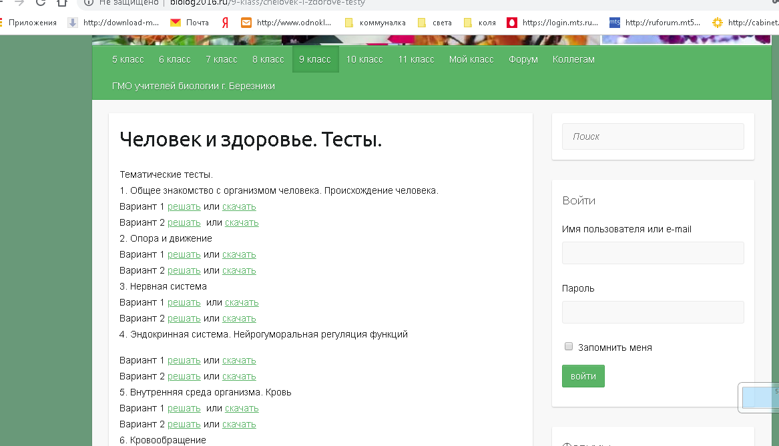

Slide 5
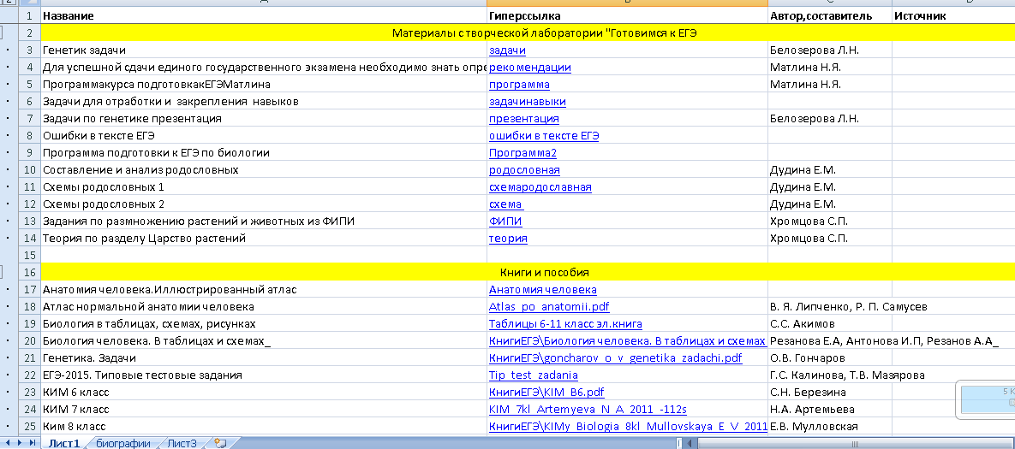
Разработки для коллег
Каталог ЕГЭ -https://yadi.sk/d/ZdKpw8yY3NDg4n

Slide 6
Курсы Фоксфорд

Slide 8
Распределение вопросов по сборнику Рохлова В.С. 2019 г.

Slide 13
Ресурсы ВК
Маян-Амировна Учитель

Slide 14
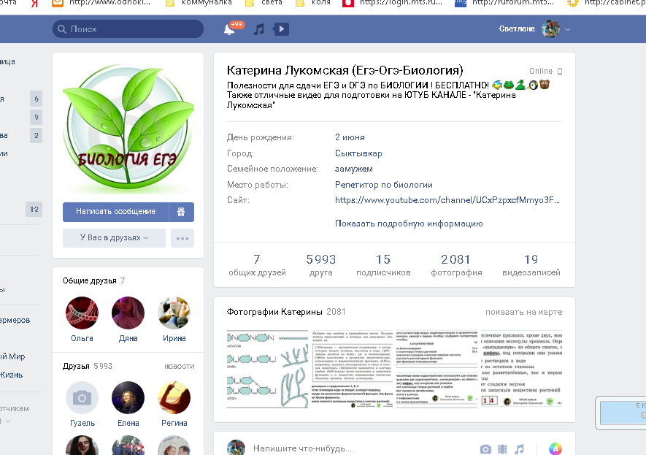

Slide 15
